Slide 1
المرحلة 1
6
3
1
مراجعة
الدرس 4
الدرس 3
الدرس 2
الدرس 1

Slide 2






أيقونات توجيهية
الإسناد في الممارسة الموجهة
توجيهات الأستاذ
تعيين تلميذ للإجابة
أمر للشريحة الموالية بعد عرض الفيديو
عمل ثنائي
عرض فيديو

Slide 3

برمجة الأسبوع الأول
(ة)خاص بالأستاذ
الدرس 2
الدرس 1
الدرس 1
محيط الدائرة
تفكيك وتركيب الأعداد الصحيحة الطبيعية
مساحة المثلث
الدرس 4
الدرس 3
مساحة الأشكال المركبة
مساحة القرص
مراجعة
مراجعة وتثبيت دروس الأسبوع

Slide 4
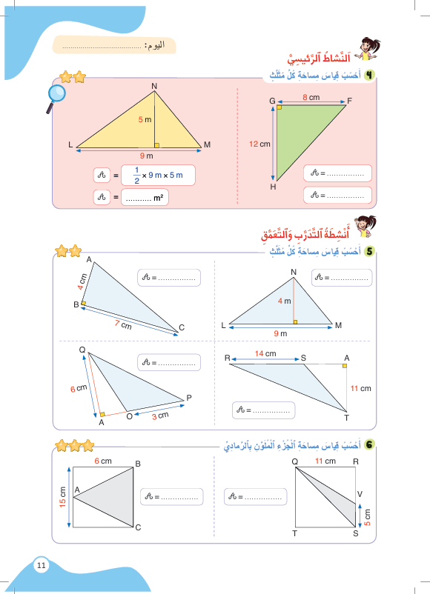
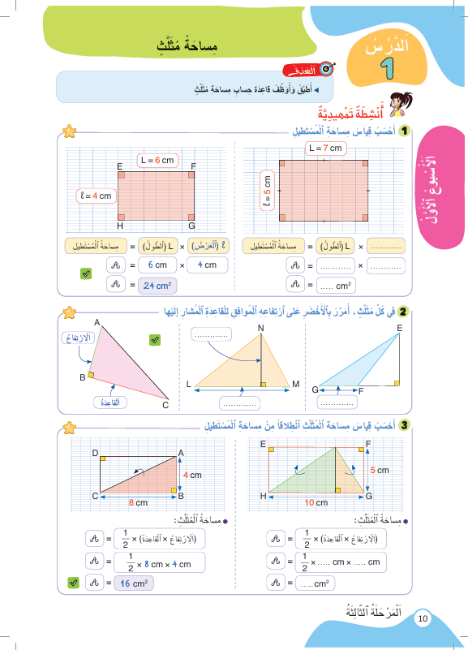
درس اليوم
(ة)خاص بالأستاذ
مساحة المثلث

Slide 5


(ة)خاص بالأستاذ
مراحل الدرس
1
افتتاح الدرس
1
10
1
2
نمذجة
05
1
ممارسة موجهة
3
20
1
ممارسة مستقلة
4
15
1
اختتام الدرس
5
05

Slide 6
(ة)خاص بالأستاذ
عند نهاية الدرس
على الأقل 80% من المتعلمين سيكونون قادرين على:
تطبيق وتوظيف قاعدة حساب مساحة المثلث

Slide 7



مرحباً سنتابع درسا جديدا مع مجد وندى

Slide 8

(ة)خاص بالأستاذ
افتتاح الدرس
1
الحساب الذهني
أنشطة تمهيدية

Slide 9


سنبدأ الحساب الذهني. خذوا كراسات الحساب الذهني؛

Slide 10
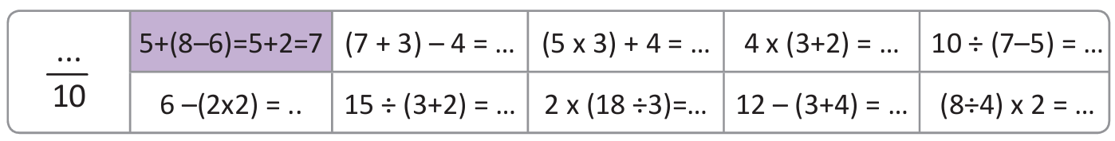
لديكم دقيقة واحدة لحساب هذه العمليات. دوّنوا النتيجة فقط في دفاتركم كما في المثال.

Slide 11
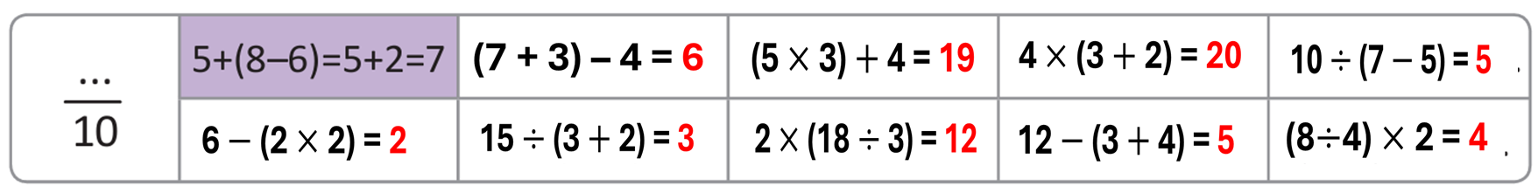
صححوا، لديكم دقيقة واحدة

Slide 12
(ة)خاص بالأستاذ
افتتاح الدرس
1
الحساب الذهني
أنشطة تمهيدية

Slide 13
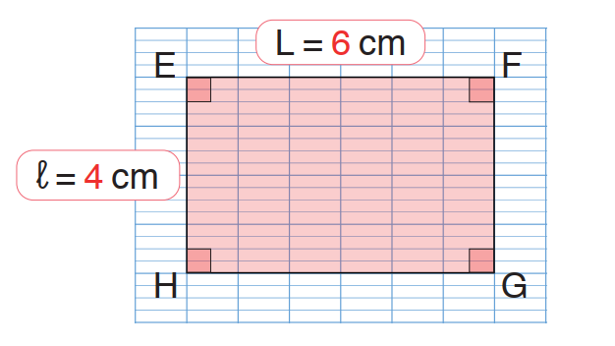
لنتذكر أولا طريقة حساب مساحة مستطيل:
لنحسب مساحة المستطيل EFGH طوله L= 6 cmوعرضه l = 4 cm

Slide 14
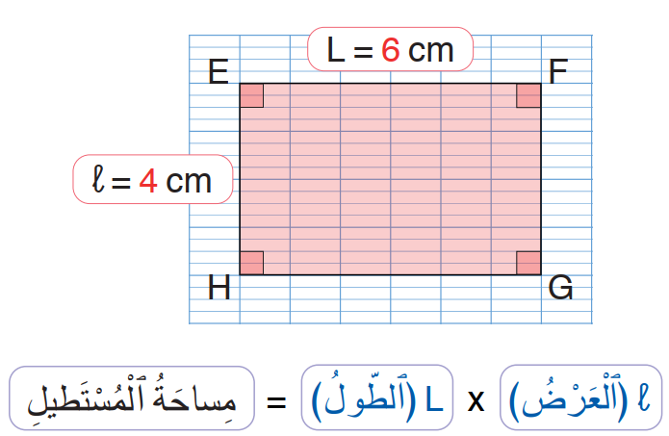
لحساب مساحة مستطيل بصفة عامة نضرب طوله L في عرضه l :

Slide 15
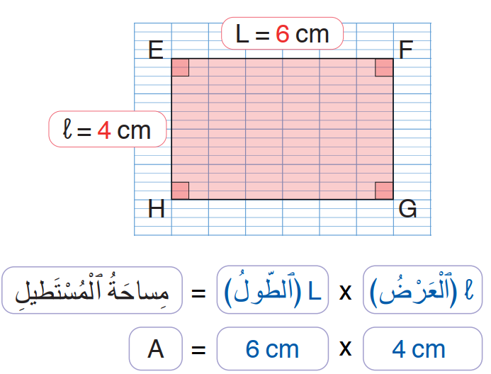
نطبق القاعدة لحساب قياس مساحة المستطيل EFGH
نضرب قياس طوله 6 cm في قياس عرضه 4 cm

Slide 16
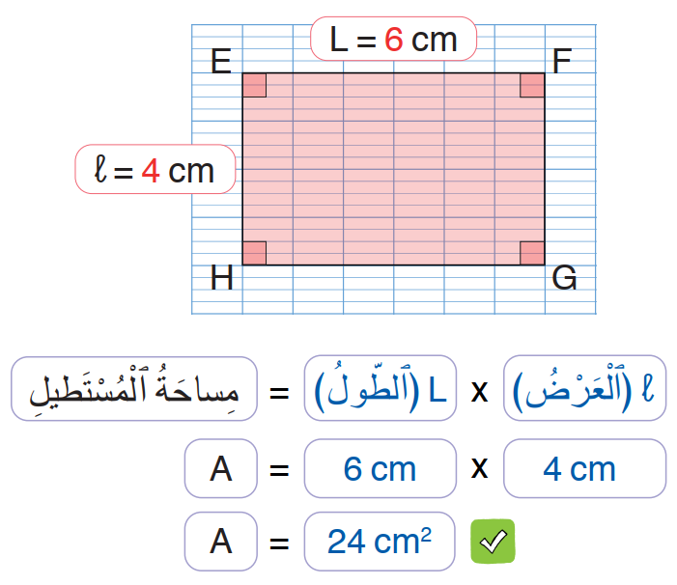
ثم نحسب قياس مساحة المستطيل EFGH بحساب الجداء وننتبه للوحدة.
$A = 6 cm×4 cm =24 cm2$

Slide 17

خذوا الألواح.

Slide 18
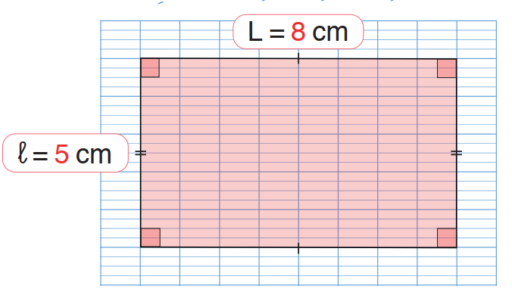
على الألواح ، احسبوا قياس مساحة المستطيل التالي :

Slide 19
ارفعوا الألواح.

Slide 20
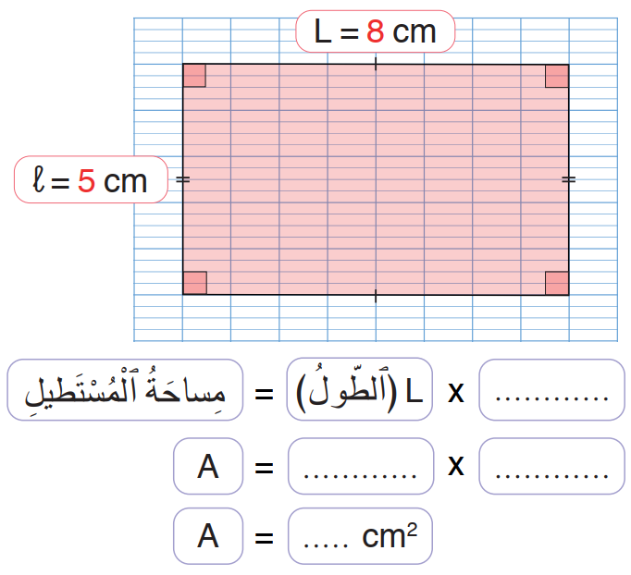
صححوا:
8 cm
5 cm
40 cm²

Slide 21
(ة)خاص بالأستاذ
افتتاح الدرس
1
الحساب الذهني
أنشطة تمهيدية

Slide 22
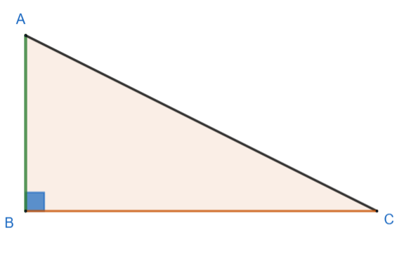
الآن سنتعرف كيف نحدد الارتفاع الموافق لقاعدة معينة في مثلث.

Slide 23

لنحدد الارتفاع الموافق للقاعدة [BC] في المثلث ABC
القاعدة

Slide 24

نحدد أولا الرأس المقابل للقاعدة:
A هو رأس المثلث المقابل للقاعدة [BC]
القاعدة

Slide 25
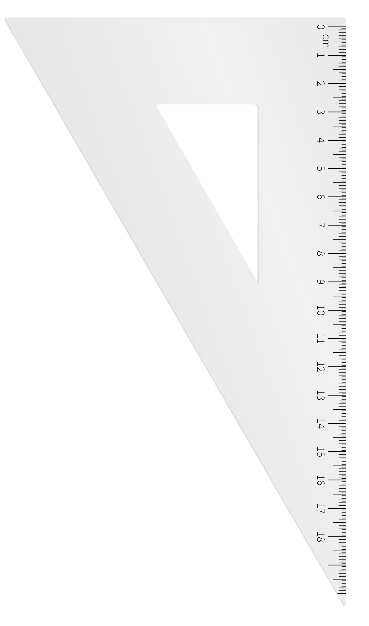
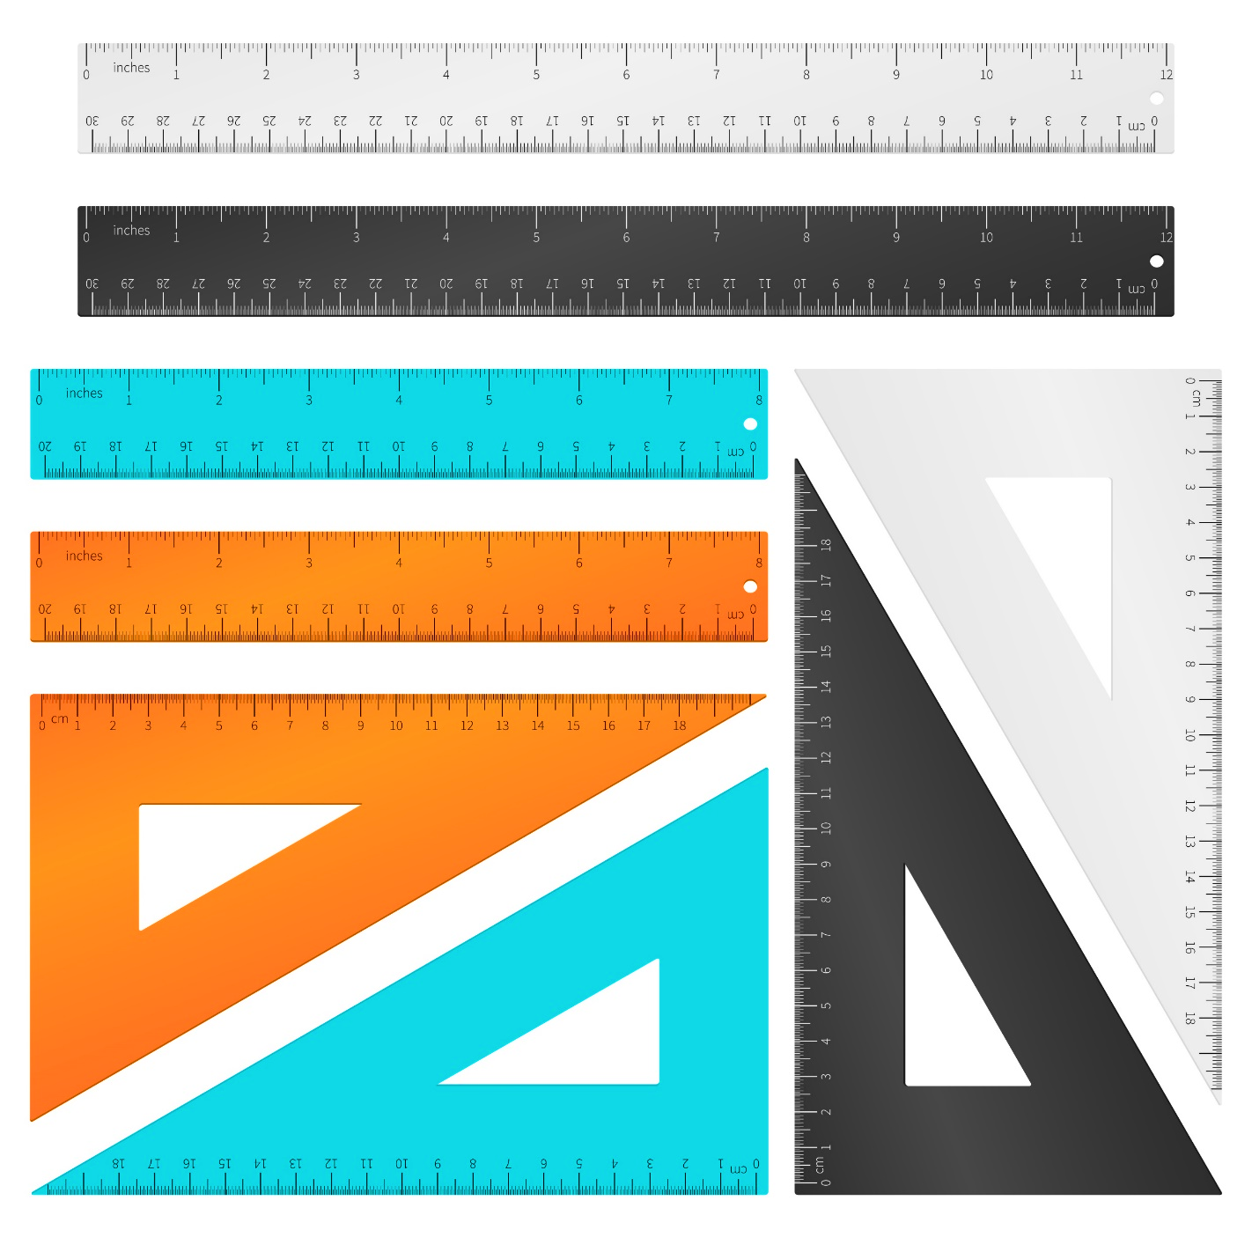
الضلع المار من الرأس المقابل Aوالعمودي على القاعدة [BC]هو الارتفاع الموافق لهذه القاعدة
الارتفاع الموافق للقاعدة [BC] هو [AB]
الارتفاع
القاعدة

Slide 26
خذوا الألواح.

Slide 27
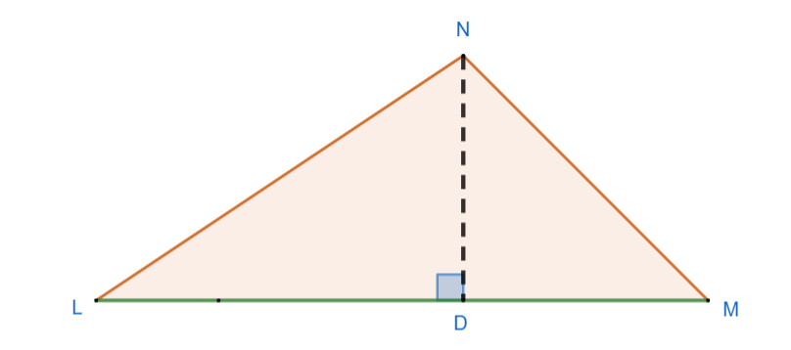
على الألواح ، حددوا الارتفاع الموافق للقاعدة [LM] في المثلث LNM:

Slide 28
ارفعوا الألواح.

Slide 29
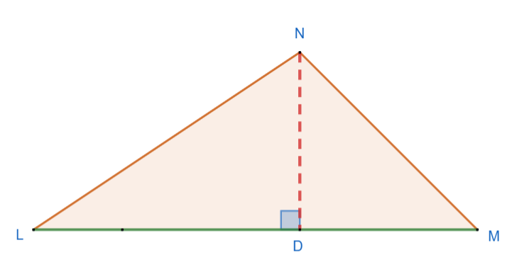
صححوا : الارتفاع الموافق للقاعدة [LM] في المثلث LNM هو: [ND]
الارتفاع
القاعدة

Slide 30
(ة)خاص بالأستاذ
النمذجة
2
2
تطبيق وتوظيف قاعدة حساب مساحة المثلث

Slide 31


الآن سنتعلم كيف نطبق ونوظف قاعدة مساحة المثلث.

Slide 32
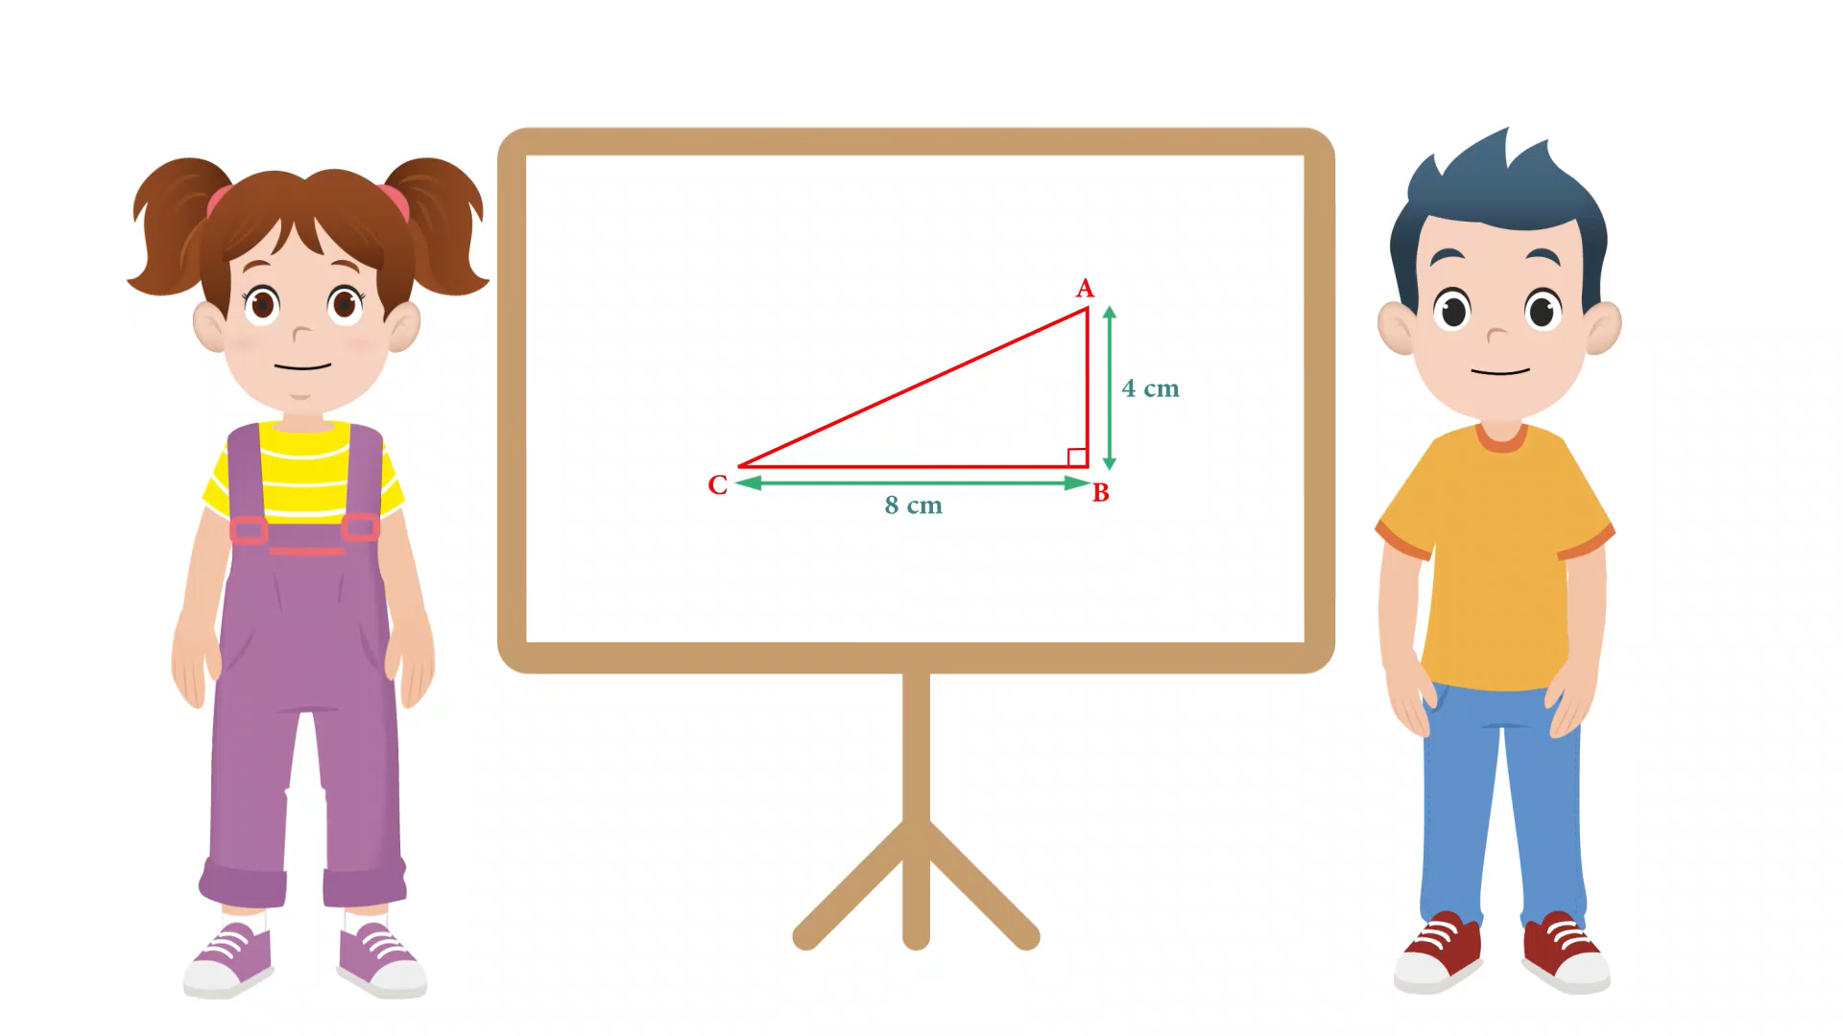
عرض فيديو النمذجة

Slide 33
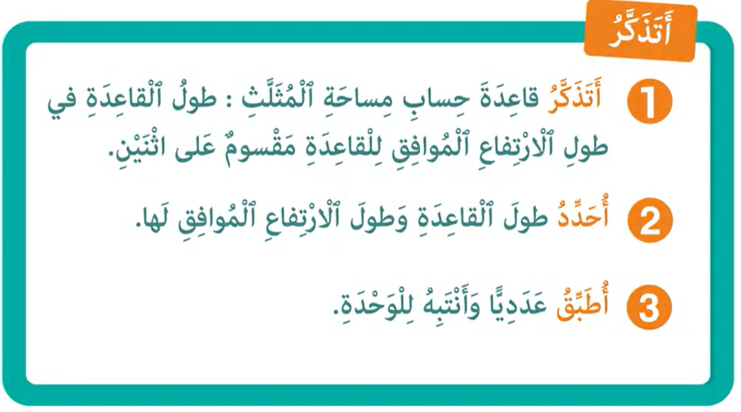
من يذكرنا بخطوات تطبيق وتوظيف قاعدة مساحة المثلث.

Slide 34
(ة)خاص بالأستاذ
الممارسة الموجهة
3
3
النشاط 1
النشاط 2
النشاط 3

Slide 35
خذوا الألواح.

Slide 36
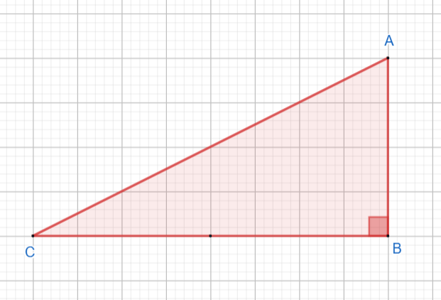
انتبهوا ، سنحسب مساحة هذا المثلث خُطْوَةً خطوة مثل مجد وندى
3 cm
7 cm

Slide 37
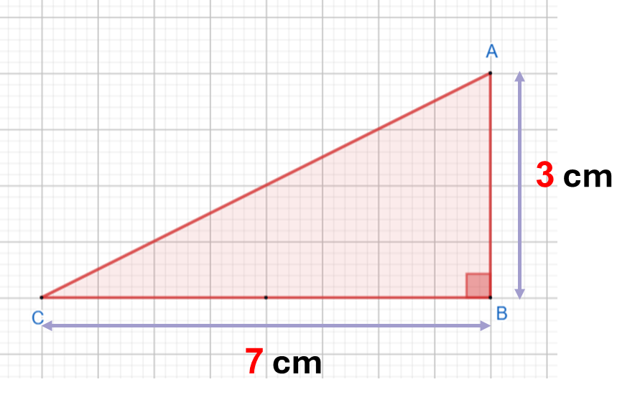

ماذا نفعل في الخطوة الأولى؟
أطبق...
3
أحدد...
2
أتذكر...
1

Slide 38
على الألواح ، اكتبوا قاعدة حساب مساحة المثلث.
أطبق...
3
أحدد...
2
أتذكر...
1

Slide 39
ارفعوا الألواح.

Slide 40
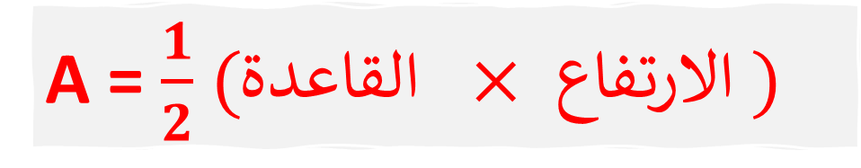
صححوا. من يشرح لنا كيف توصل للجواب؟
أطبق...
3
أحدد...
2
أتذكر...
1
A = $\frac{1}{2}$ $(القاعدة × الارتفاع )$

Slide 41
ماذا نفعل في الخطوة الثانية؟
أطبق...
3
أحدد...
2
أتذكر...
1

Slide 42
على الألواح حددوا طول قاعدة المثلث وطول الارتفاع الموافق لها.
أطبق...
3
أحدد...
2
أتذكر...
1

Slide 43
ارفعوا الألواح.

Slide 44
صححوا. من يشرح لنا كيف توصل للجواب؟
أطبق...
3
أحدد...
2
أتذكر...
1
الارتفاع
القاعدة

Slide 45
ماذا نفعل في الخطوة الثالثة؟
أطبق...
3
أحدد...
2
أتذكر...
1

Slide 46
على الألواح، طبقوا القاعدة واحسبوا مساحة هذا المثلث.
أطبق...
3
أحدد...
2
أتذكر...
1

Slide 47
ارفعوا الألواح.

Slide 48
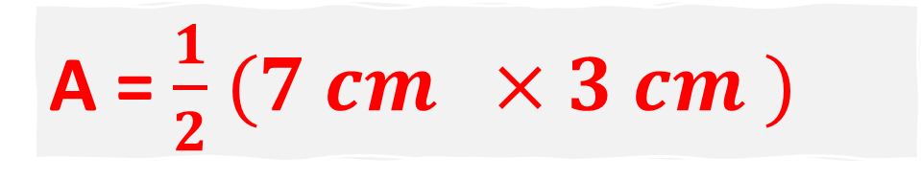
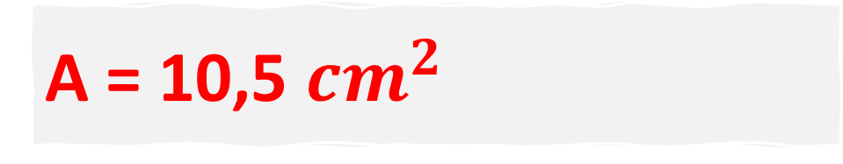
صححوا. من يشرح لنا كيف توصل للجواب؟
أطبق...
3
أحدد...
2
أتذكر...
1

Slide 49
(ة)خاص بالأستاذ
الممارسة الموجهة
3
3
النشاط 1
النشاط 2
النشاط 3

Slide 50
خذوا الألواح.

Slide 51
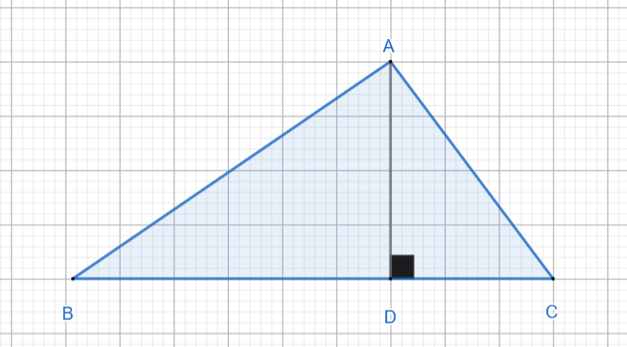
على الألواح، أحسبوا مساحة المثلث ABC:
4 cm
8 cm

Slide 52
ارفعوا الألواح.

Slide 53
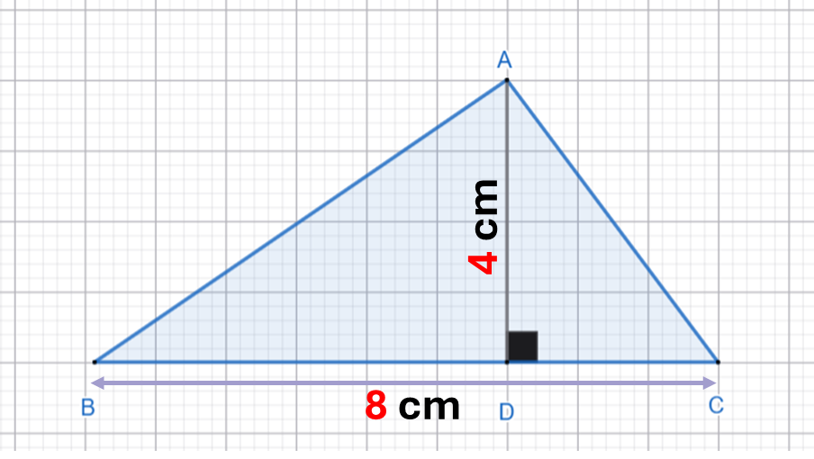
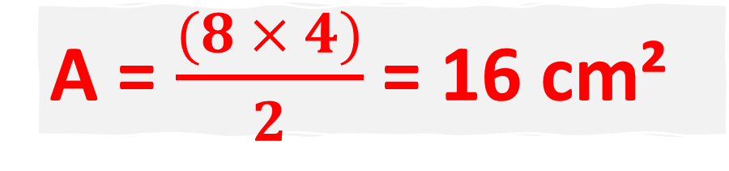
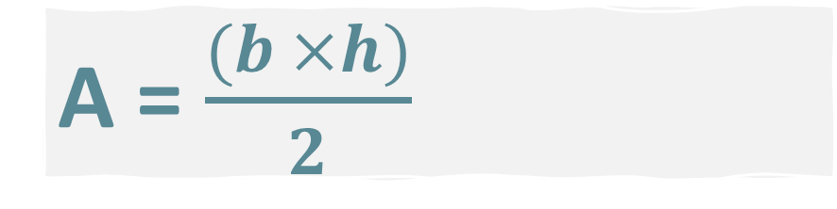
صححوا. من يشرح لنا كيف توصل للجواب؟
A = $\frac{(b ×h)}{2}$
A = $\frac{(8 × 4)}{2}$= 16 cm²

Slide 54
(ة)خاص بالأستاذ
الممارسة الموجهة
3
3
النشاط 1
النشاط 2
النشاط 3

Slide 55
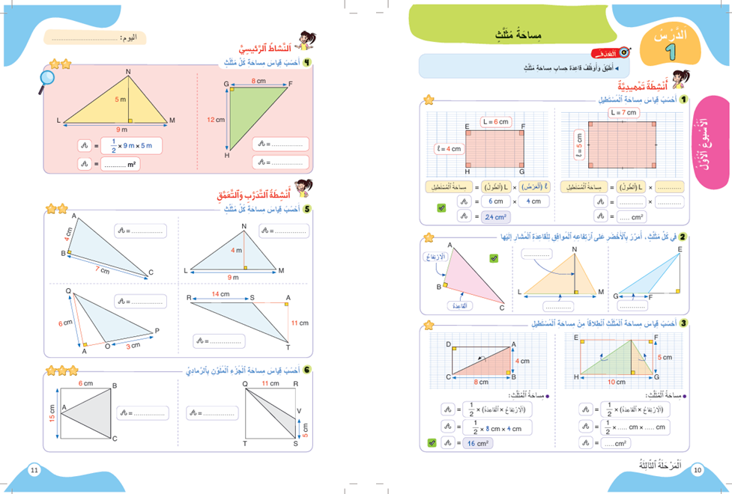
الآن خذوا كراساتكم الصفحة 11

Slide 56

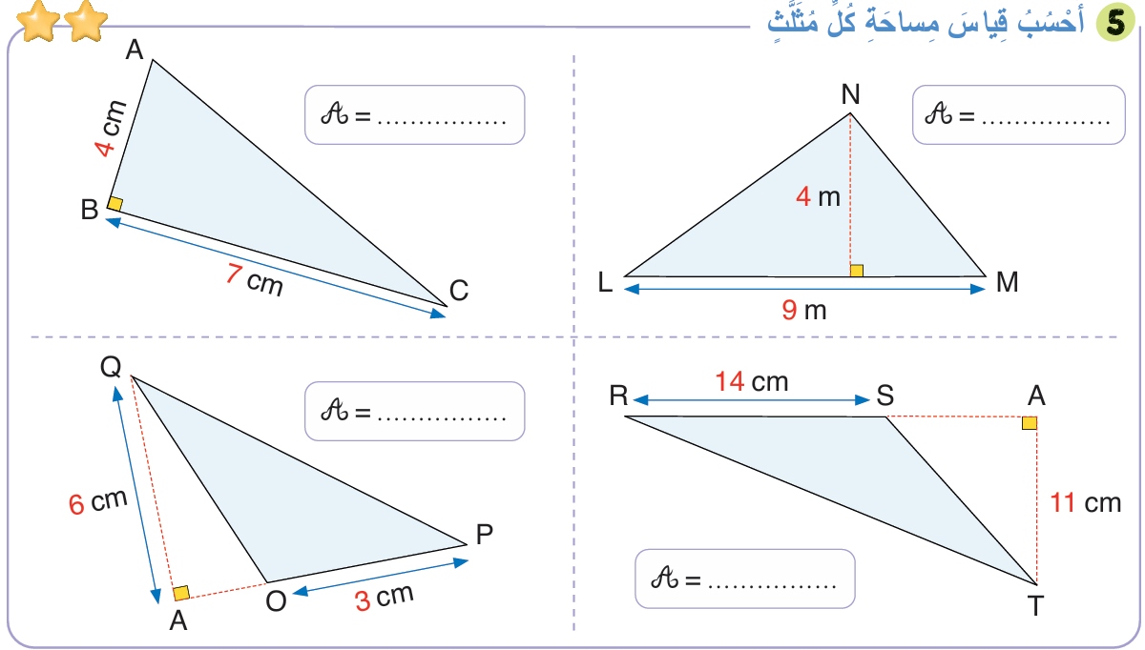
لديكم 5 دقائق للإنجاز، سأمر بين الصفوف لمساعدتكم.
5

Slide 57

الآن؛ ستشتغلون في ثنائيات

Slide 58

كل واحد يقارن إنجازه مع زميله. تأكدوا أنكم اتبعتم الخطوات بشكل سليم

Slide 59
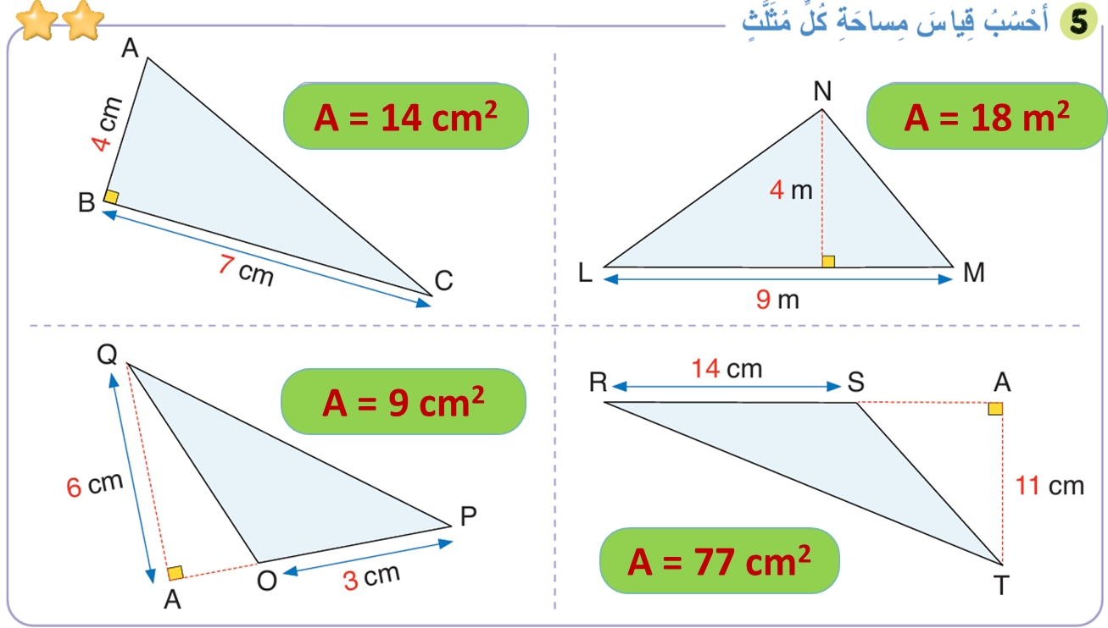
صححوا، من يشرح لنا كيف توصل للجواب؟

Slide 60
(ة)خاص بالأستاذ
الممارسة المستقلة
الممارسة المستقلة
4
3
أنجز بمفردي

Slide 61
أنجزوا النشاط على الصفحة 11. لديكم 5 دقائق.
سأمر بين الصفوف لمساعدتكم وتدوين ملاحظاتي على كراساتكم
5

Slide 62
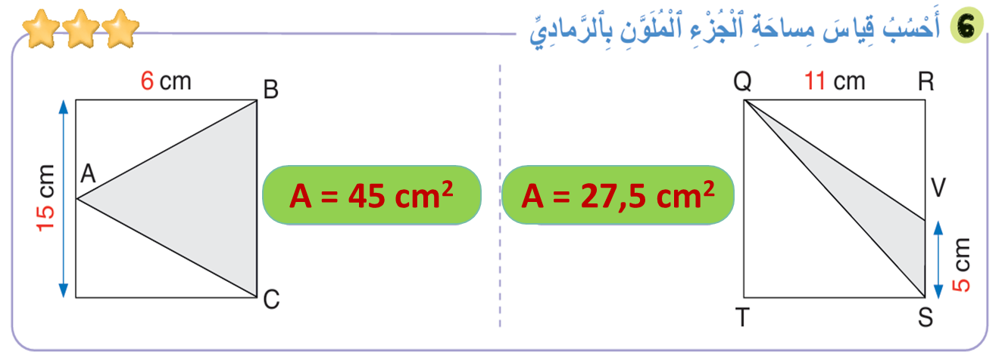
صححوا.

Slide 63
(ة)خاص بالأستاذ
اختتام الدرس
5

Slide 64



ننتقل لنشاط التناوب اللغوي:
عربية
Français

Slide 65

خذوا دفاتر البحث

Slide 66
لديكم دقيقتان لنقل العبارات التالية ومقابلها في اللغة لفرنسية على دفاتركم:
مقابلها في اللغة الفرنسية | الكلمة/ العبارة
Aire | مساحة
Périmètre | محيط
Triangle | مثلث
Cercle | دائرة
Disque | قرص
Rectangle | مستطيل

Slide 67
انتبهوا جيدا! أكملوا في المنزل الأنشطة التي لم نقم بإنجازها في الصفحتين 10 و 11.

Slide 68


إلى اللقاء. في الحصة القادمة، سنقوم بتصحيح الأنشطة المنجزة في المنزل.

Slide 69


بناء على إنجازات المتعلمين خلال الممارسة المستقلة

